Slide 1
第六部分 Mahout
Mahout—大数据挖掘技术
~<number>~

Slide 2
第五部分 Mahout
（一）Mahout简介
（二）机器学习
（三）Mahout算法
~<number>~

Slide 3
（一）Mahout简介
Mahout是一个北印度语的单词，指的是驱使大象的人。
Mahout项 目开始于2008年，作为Apache Lucene的子项目，Apache Lucene项目是大家熟知的开源搜索引擎。Lucene提供了搜索、文本挖掘和信息检索的高级实现。在计算机科学领域，这些概念和机器学习技术近似，像 聚类、分类。所以，Lucene贡献者的一部分机器学习相关工作被剥离进入子项目。不久后，Mahout吸收进“Taste”开源协同过滤的项目。自2010.4月起，Mahout成为Apache的顶级项目。
Mahout的大量工作不只是传统的实现这些算法，也实现将这些算法，让它们工作在hadoop之上。Hadoop的吉祥物是一头大象，这也解释了Mahout的工程名字。
~<number>~

Slide 4
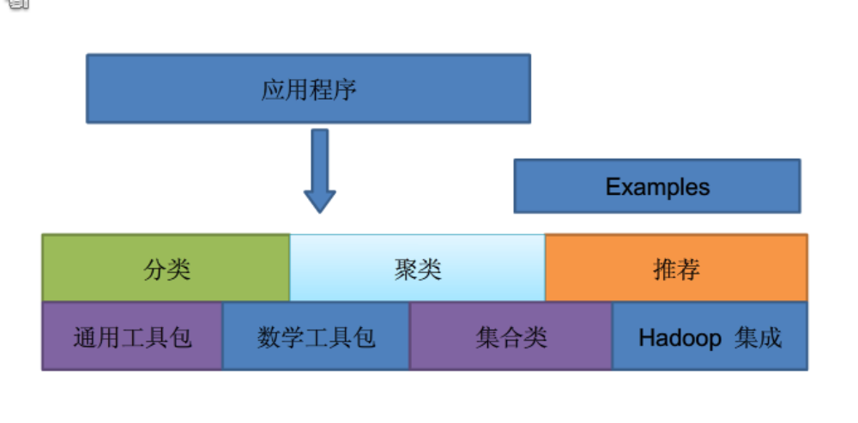
Mahout简介
Mahout的功能
~<number>~

Slide 5
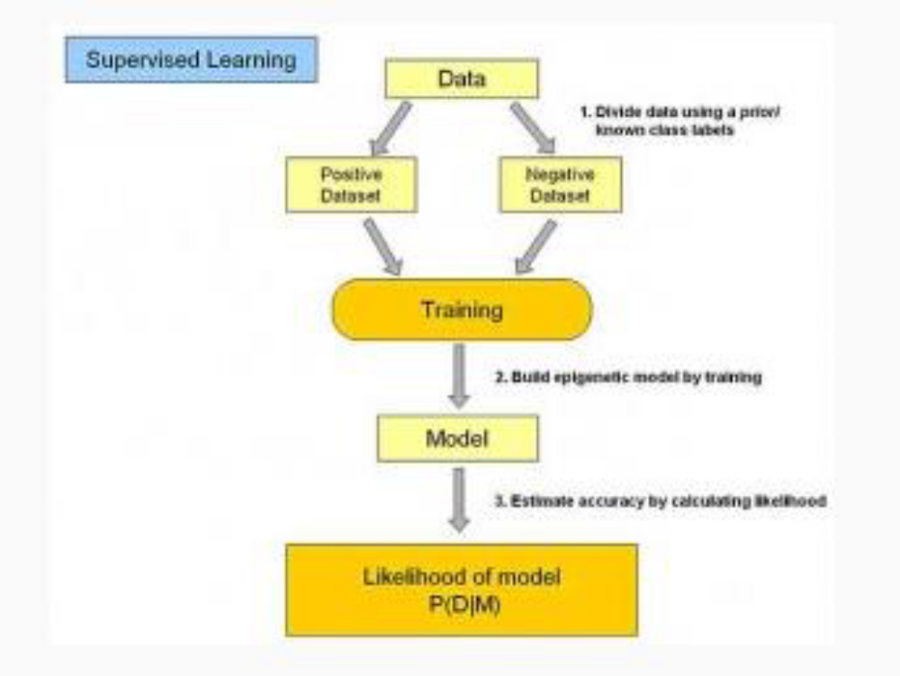
（二）机器学习
对于机器学习，需要了解4个学习方式：
  监督式学习： 在监督式学习下，输入数据被称为“训练数据”，每组训练数据有一个明确的标识或结果，如对防垃圾邮件系统中“垃圾邮件”“非垃圾邮件”，对手写数字识别中的“1“，”2“，”3“，”4“等。在建立预测模型的时候，监督式学习建立一个学习过程，将预测结果与“训练数据”的实际结果进行比较，不断的调整预测模型，直到模型的预测结果达到一个预期的准确率。监督式学习的常见应用场景如分类问题和回归问题。常见算法有逻辑回归（Logistic Regression）和反向传递神经网络（Back Propagation Neural Network）
~<number>~

Slide 6
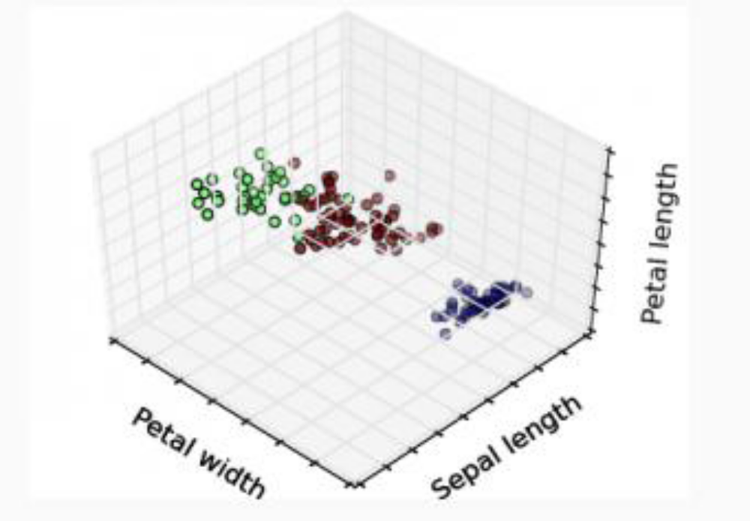
机器学习
非监督式学习：数据并不被特别标识，学习模型是为了推断出数据的一些内在结构。常见的应用场景包括关联规则的学习以及聚类等。常见算法包括 Apriori 算法以及k-Means 算法。
~<number>~

Slide 7
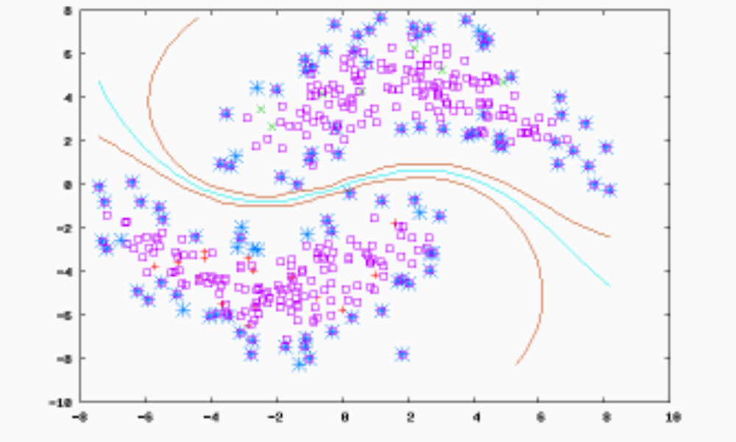
半监督学习
传统的机器学习技术分为两类，一类是无监督学习，一类是监督学习。
无监督学习只利用未标记的样本集，而监督学习则只利用标记的样本集进行学习。
但在很多实际问题中，只有少量的带有标记的数据，因为对数据进行标记的代价有时很高，比如在生物学中，对某种蛋白质的结构分析或者功能鉴定，可能会花上生物学家很多年的工作，而大量的未标记的数据却很容易得到。
这就促使能同时利用标记样本和未标记样本的半监督学习技术迅速发展起来

Slide 8
半监督学习
半监督学习有两个样本集,一个有标记,一个没有标记.分别记作
Lable={(xi,yi)},Unlabled={(xi)}.并且数量上,L<<U.
1. 单独使用有标记样本,我们能够生成有监督分类算法
2. 单独使用无标记样本,我们能够生成无监督聚类算法
3. 两者都使用,我们希望在1中加入无标记样本,增强有监督分类的效果;同样的,我们希望在2中加入有标记样本,增强无监督聚类的效果.
一般而言,半监督学习侧重于在有监督的分类算法中加入无标记样本来实现半监督分类, 也就是在1中加入无标记样本, 增强分类效果.

Slide 9
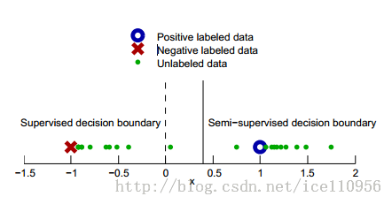
半监督学习
下图中,只有两个标记样本,X,O,剩下绿点是无标记的样本.通过无标记样本的加入,原来的分类界限从0移到了0.5处,更好地拟合了样本的现实分布.

Slide 10
半监督学习
半监督学习算法分类:
1. self-training(自训练算法)
2. generative models生成模型
3. SVMs半监督支持向量机
4. graph-basedmethods图论方法
5. multiview learing多视角算法
6. 其他方法
算法内容参见 : http://blog.csdn.net/yhdzw/article/details/22733371
这些算法首先试图对未标识数据进行建模，在此基础上再基于标识数据进行预测。
~<number>~

Slide 11
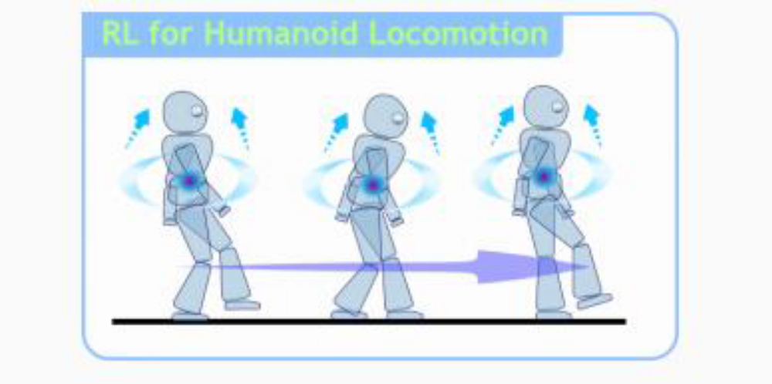
强化学习
强化学习：输入数据作为对模型的反馈，不像监督学习那样，输入数据仅仅是作为一个检查模型对错的方式。在强化学习下，输入数据直接反馈到模型，模型必须对此立刻作出调整。常见的应用场景包括动态环境中，如机器人路径选择、计算机下棋等。常见算法包括Q-Learning 以及时间差学习（Temporal difference learning）
~<number>~

Slide 12
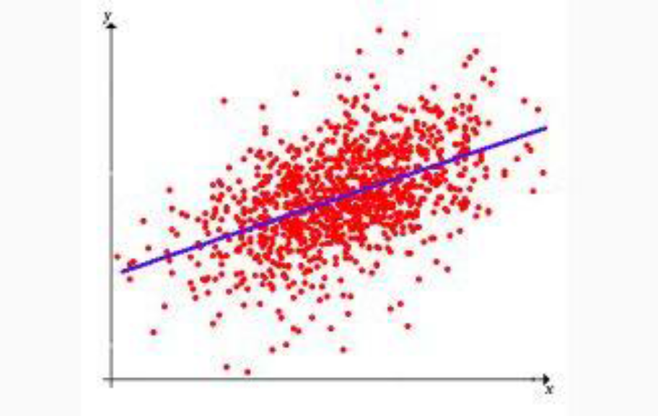
回归算法
回归算法：试图采用对误差的衡量来探索变量之间的关系的一类算法。回归算法是统计机器学习的利器。常见的回归算法包括：最小二乘法（Ordinary Least Square），逻辑回归（Logistic Regression），逐步式回归（Stepwise Regression），多元自适应回归样条（Multivariate Adaptive Regression Splines）以及本地散点平滑估计（Locally Estimated Scatterplot Smoothing）
~<number>~

Slide 13
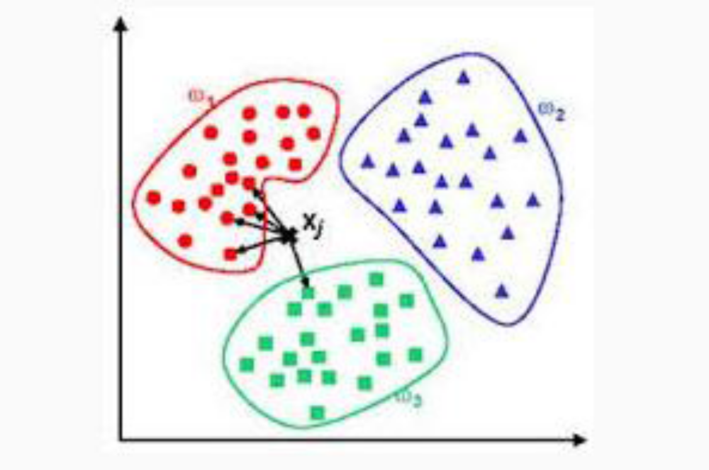
基于实例的算法
基于实例的算法：常用来对决策问题建立模型，这样的模型常常先选取一批样本数据，然后根据某些近似性把新数据与样本数据进行比较。通过这种方式来寻找最佳的匹配。因此，基于实例的算法常常也被称为“赢家通吃”学习或者“基于记忆的学习”。常见的算法包括 k-Nearest Neighbor (KNN)， 学习矢量量化（Learning Vector Quantization， LVQ），以及自组织映射算法（Self-Organizing Map ， SOM）
~<number>~

Slide 14
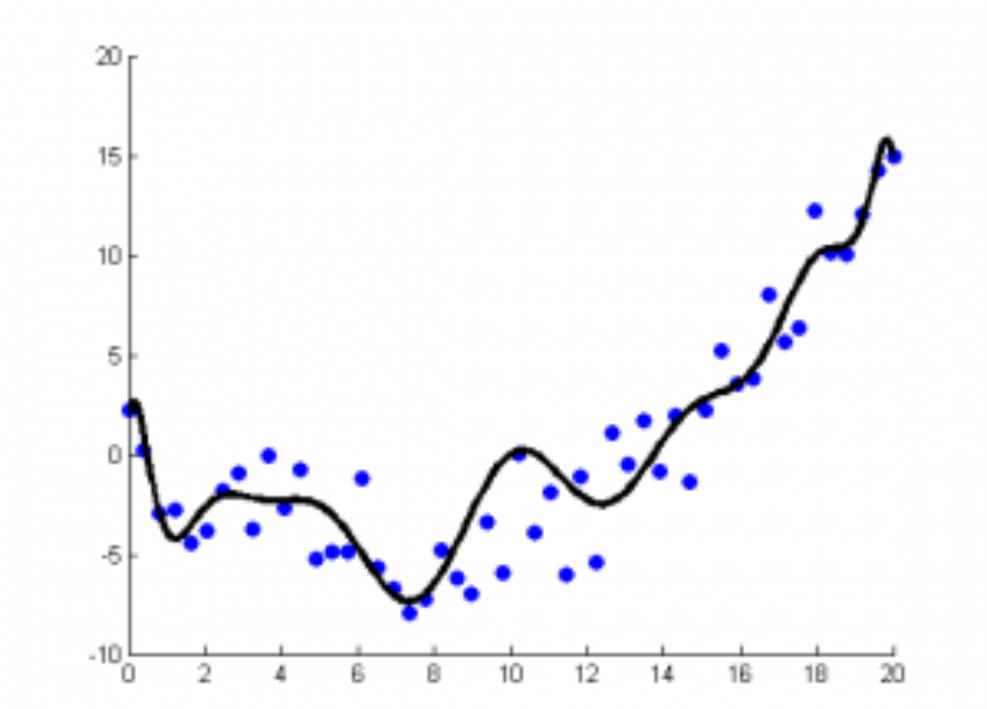
机器学习算法
正则化方法 ：它是其他算法（通常是回归算法）的延伸，根据算法的复杂度对算法进行调整。正则化方法通常对简单模型予以奖励而对复杂模型予以惩罚。常见的算法包括：Ridge Regression， Least Absolute Shrinkage and Selection Operator（LASSO），以及弹性网络（Elastic Net）。
~<number>~

Slide 15
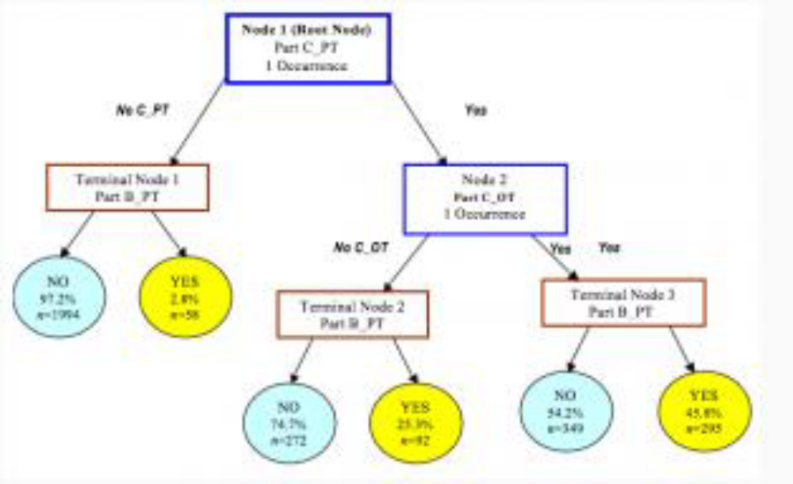
决策树算法
决策树学习：决策树算法根据数据的属性采用树状结构建立决策模型， 决策树模型常常用来解决分类和回归问题。常见的算法包括：分类及回归树（Classification And Regression Tree， CART）， ID3 (Iterative Dichotomiser 3)， C4.5， Chi-squared Automatic Interaction Detection (CHAID)， 随机森林（Random Forest）， 多元自适应回归样条（MARS）以及梯度推进机（Gradient Boosting Machine， GBM）
~<number>~

Slide 16
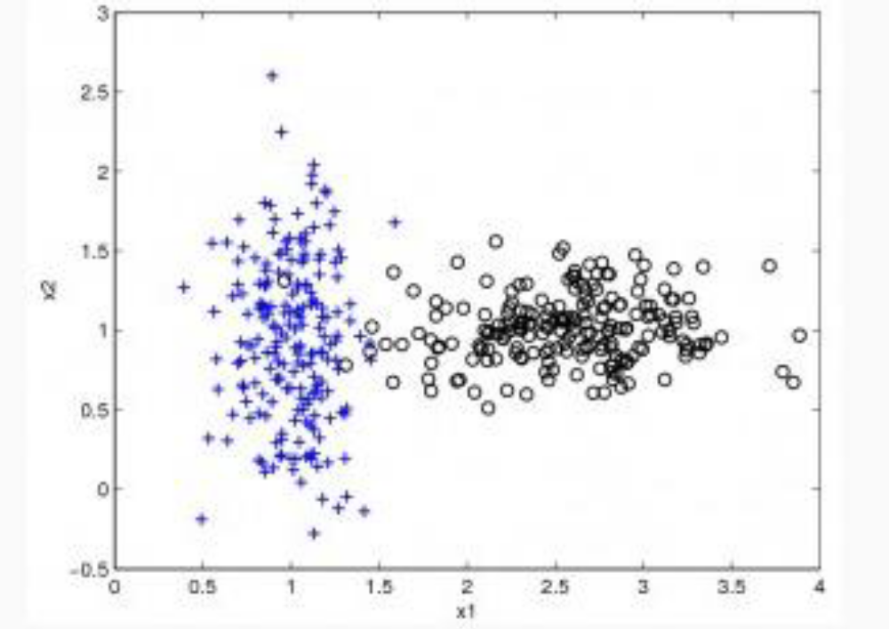
贝叶斯算法
贝叶斯方法 ：贝叶斯方法算法是基于贝叶斯定理的一类算法，主要用来解决分类和回归问题。常见算法包括：朴素贝叶斯算法，Bayesian Belief Network（BBN）、平均单依赖估计（Averaged One-Dependence Estimators， AODE）。
~<number>~

Slide 17
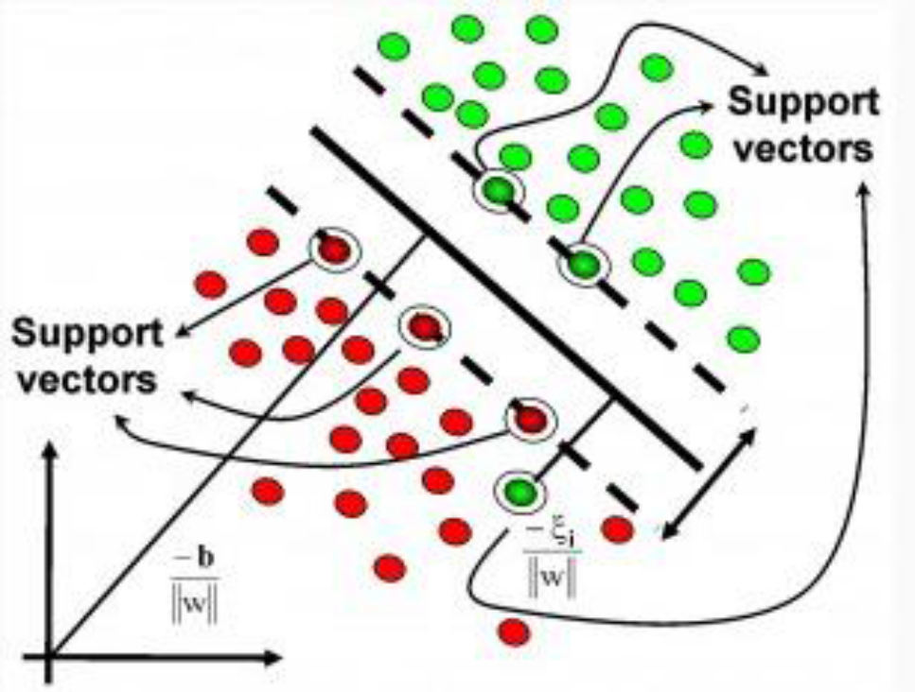
基于核的算法
基于核的算法 ：基于核的算法中最著名的莫过于支持向量机（SVM）了。 基于核的算法把输入数据映射到一个高阶的向量空间， 在这些高阶向量空间里， 有些分类或者回归问题能够更容易的解决。 常见的基于核的算法包括：支持向量机（Support Vector Machine， SVM）， 径向基函数（Radial Basis Function ，RBF)等。
~<number>~

Slide 18
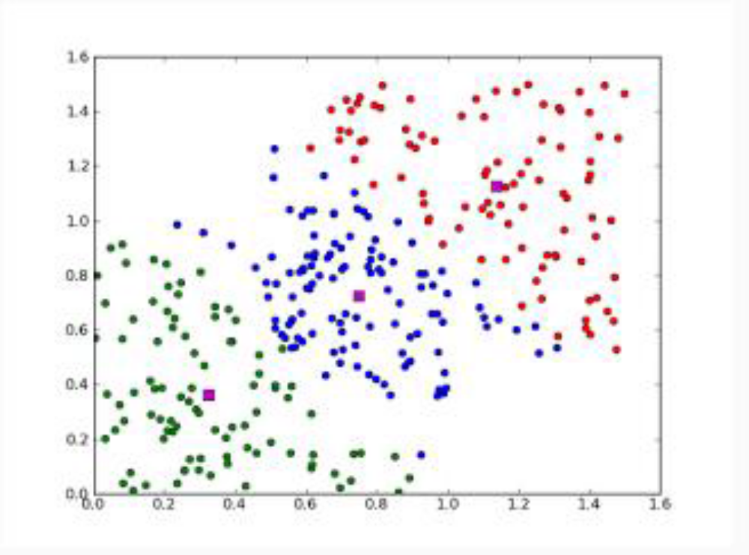
机器学习算法
聚类算法 ：聚类，就像回归一样，有时候人们描述的是一类问题，有时候描述的是一类算法。聚类算法通常按照中心点或者分层的方式对输入数据进行归并。所以的聚类算法都试图找到数据的内在结构，以便按照最大的共同点将数据进行归类。常见的聚类算法包括 k-Means 算法以及期望最大化算法（Expectation Maximization， EM）
~<number>~

Slide 19
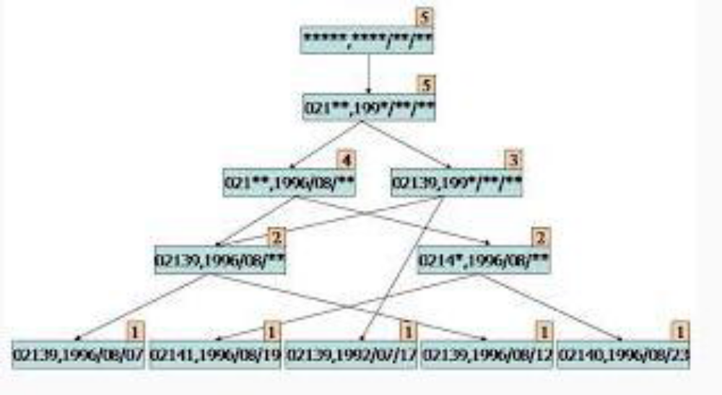
机器学习算法
关联规则学习：关联规则学习通过寻找最能够解释数据变量之间关系的规则，来找出大量多元数据集中有用的关联规则。常见算法包括 Apriori 算法和 Eclat 算法等。
~<number>~

Slide 20
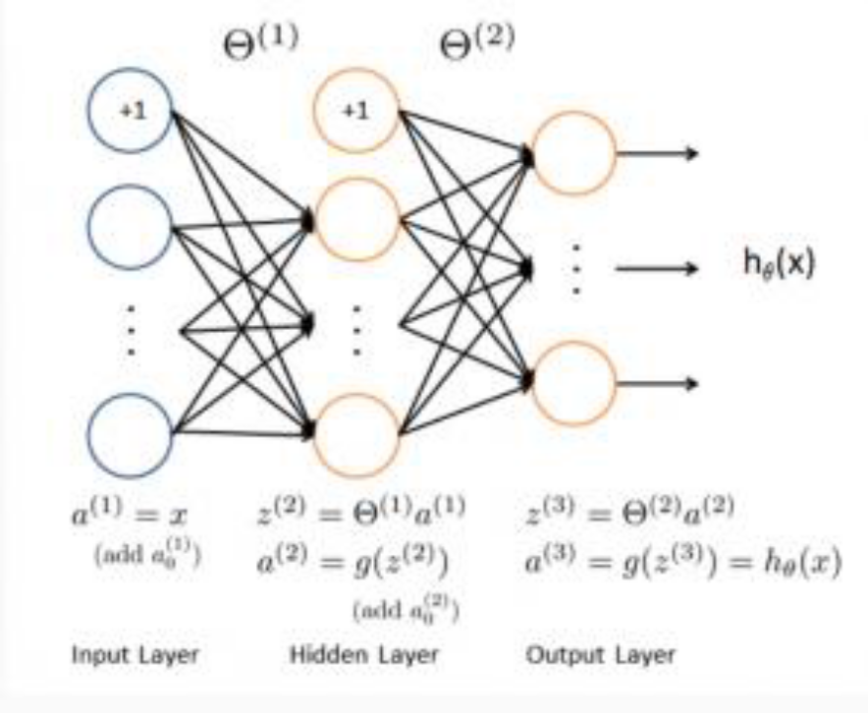
神经网络算法
人工神经网络：人工神经网络算法模拟生物神经网络，是一类模式匹配算法。通常用于解决分类和回归问题。人工神经网络是机器学习的一个庞大的分支，有几百种不同的算法。（其中深度学习就是其中的一类算法，我们会单独讨论），重要的人工神经网络算法包括：感知器神经网络（Perceptron Neural Network）， 反向传递（Back Propagation）， Hopfield 网络，自组织映射（Self-Organizing Map, SOM）。学习矢量量化（Learning Vector Quantization， LVQ）
~<number>~

Slide 21
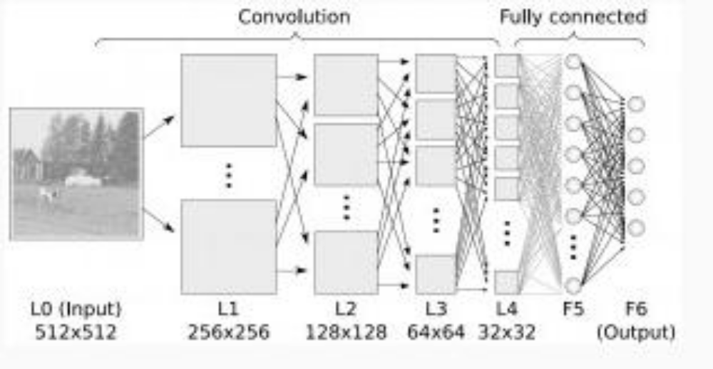
深度学习算法
深度学习：深度学习算法是对人工神经网络的发展。 在近期赢得了很多关注， 特别是 百度也开始发力深度学习后， 更是在国内引起了很多关注。 在计算能力变得日益廉价的今天，深度学习试图建立大得多也复杂得多的神经网络。很多深度学习的算法是半监督式学习算法，用来处理存在少量未标识数据的大数据集。常见的深度学习算法包括：受限波尔兹曼机（Restricted Boltzmann Machine， RBN）， Deep Belief Networks（DBN），卷积网络（Convolutional Network）， 堆栈式自动编码器（Stacked Auto-encoders）。
~<number>~

Slide 22
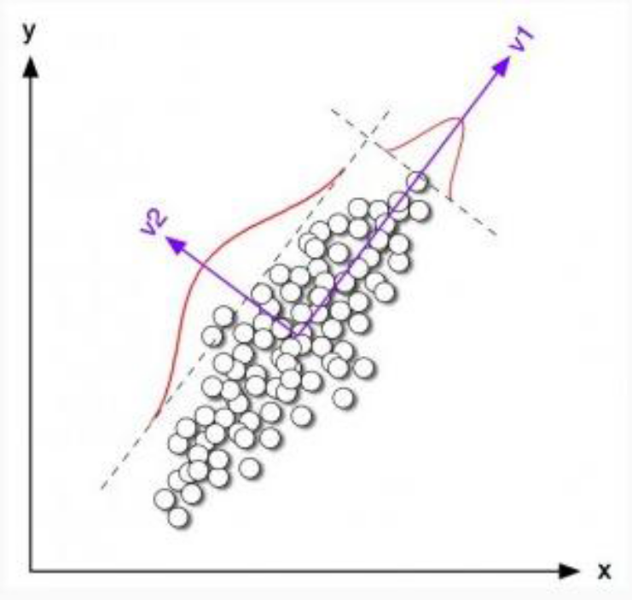
降低维度算法
降低维度算法：像聚类算法一样，降低维度算法试图分析数据的内在结构，不过降低维度算法是以非监督学习的方式试图利用较少的信息来归纳或者解释数据。这类算法可以用于高维数据的可视化，或者用来简化数据以便监督式学习使用。常见的算法包括：主成份分析（Principle Component Analysis， PCA），偏最小二乘回归（Partial Least Square Regression，PLS）， Sammon 映射，多维尺度（Multi-Dimensional Scaling, MDS）， 投影追踪（Projection Pursuit）等。
~<number>~

Slide 23
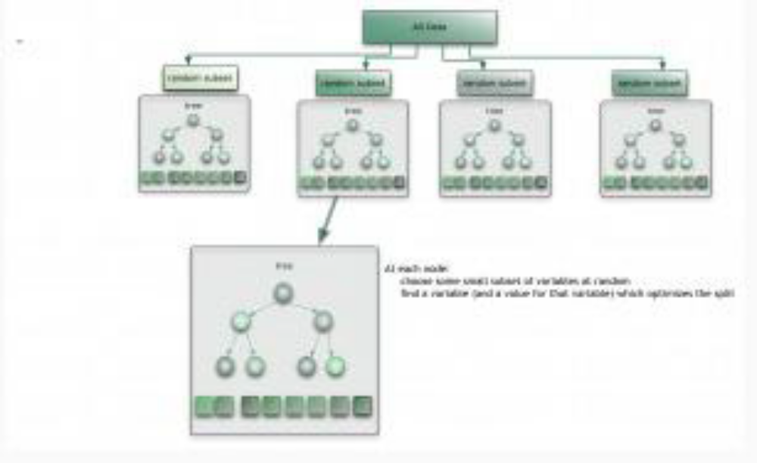
集成算法
集成算法 ：集成算法用一些相对较弱的学习模型独立地就同样的样本进行训练，然后把结果整合起来进行整体预测。集成算法的主要难点在于究竟集成哪些独立的较弱的学习模型以及如何把学习结果整合起来。这是一类非常强大的算法，同时也非常流行。常见的算法包括：Boosting， Bootstrapped Aggregation（Bagging）， AdaBoost，堆叠泛化（Stacked Generalization， Blending），梯度推进机（Gradient Boosting Machine, GBM），随机森林（Random Forest）。
~<number>~

Slide 24
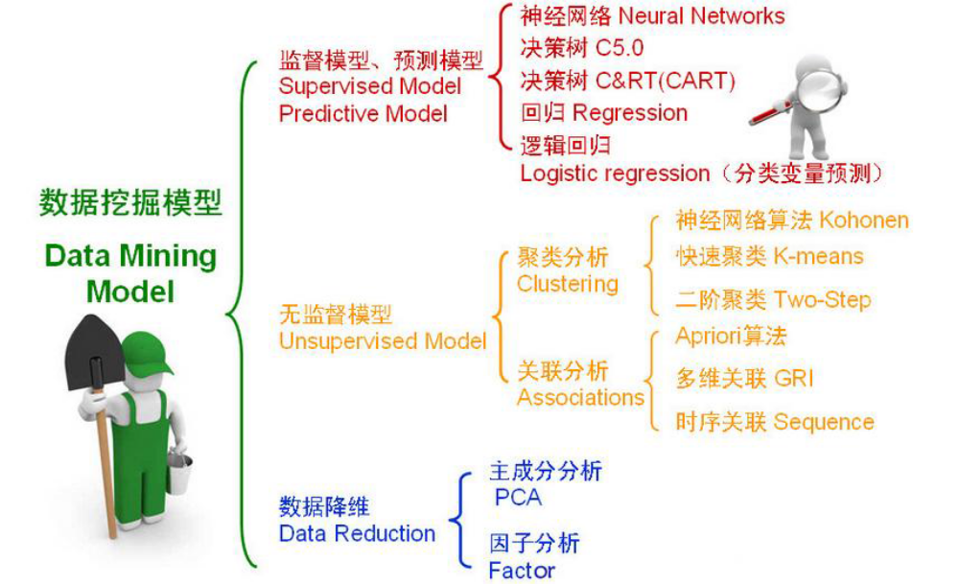
机器学习常用算法
~<number>~

Slide 25
Mahout-DistanceMeasure （数据点间的距离计算方法）
1.欧几里得距离(Euclidean distance)-EuclideanDistanceMeasure.
2.马氏距离(Mahalanobis distance)-MahalanobisDistanceMeasure
3.闵可夫斯基距离(Minkowsk distance)-MinkowskiDistanceMeasure
4.Tanimoto系数(又称广义Jaccard系数)-TanimotoDistanceMeasure
5. 皮尔逊相关系数(Pearson correlation coefficient)-PearsonCorrelationSimilarity
6. 余弦相似度(cosine similarity)-CosineDistanceMeasure
7.调整余弦相似度-Adjusted Cosine Similarity
8.基于权重的距离计算方法：
WeightedDistanceMeasure
WeightedEuclideanDistanceMeasure
WeightedManhattanDistanceMeasure

Slide 26

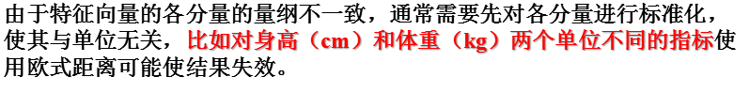
欧几里得距离(Euclidean distance)- EuclideanDistanceMeasure
推荐系统中,常要用到两个输入变量(通常是特征向量的形式)距离的计算,即相似性度量.不同相似性度量对于算法的结果,有些时候,差异很大.因此,有必要根据输入数据的特征,选择一种合适的相似性度量方法.
令X=(x₁,x₂,..,x_{n})^{T},Y=(y₁,y₂,...y_{n})^{T}为两个输入向量,

Slide 27


闵可夫斯基距离(Minkowsk distance)-MinkowskiDistanceMeasure（默认p=3）
欧氏距离的指数推广，还没有见到过很好的应用实例，但通常，推广都是一种进步，特别的，
当p=1,也称曼哈顿距离，曼哈顿距离来源于城市区块距离，是将多个维度上的距离进行求和后的结果

Slide 28

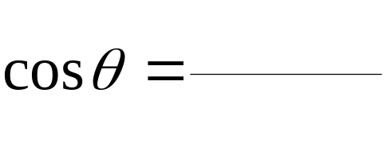
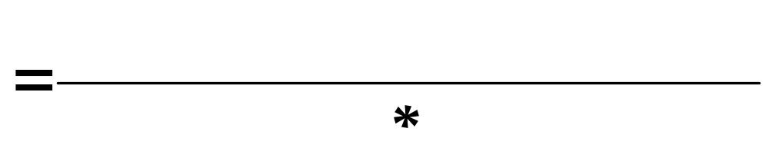

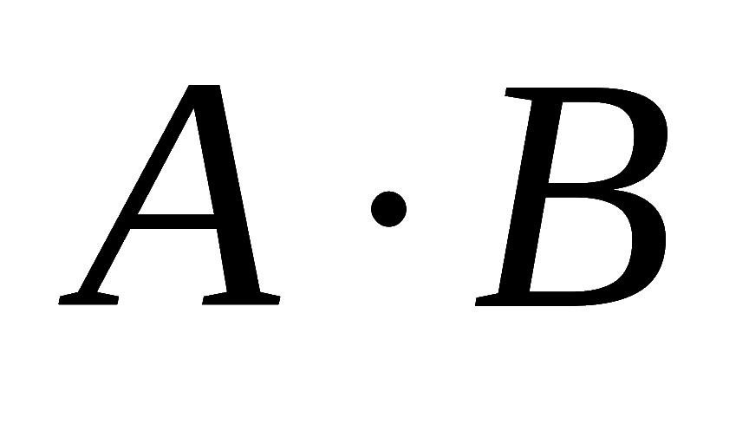

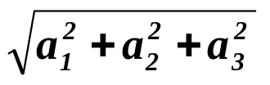
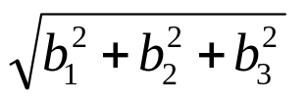
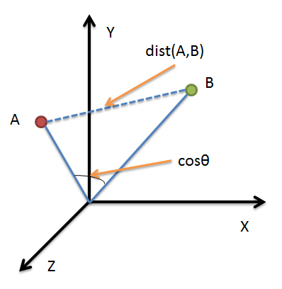
余弦相似度(cosine similarity)-CosineDistanceMeasure
就是两个向量之间的夹角的余弦值。
余弦相似度用向量空间中两个向量夹角的余弦值作为衡量两个个体间差异的大小。相比距离度量，余弦相似度更加注重两个向量在方向上的差异，而非距离或长度上。
优点：不受坐标轴旋转，放大缩小的影响。

Slide 29
调整余弦相似度-Adjusted Cosine Similarity
余弦相似度更多的是从方向上区分差异，对绝对的数值不敏感，会导致这样一个情况：比如用户对内容评分，5分制，X和Y两个用户对两个内容的评分分别为（1，2）和（4，5），使用余弦相似度得出的结果是0.98，两者极为相似，但从评分上看X似乎不喜欢这2个内容，而Y比较喜欢，
余弦相似度对数值的不敏感导致了结果的误差，需要修正这种不合理性，就出现了调整余弦相似度，即所有维度上的数值都减去一个均值，比如X和Y的评分均值都是3，那么调整后为（-2，-1）和（1，2），再用余弦相似度计算，得到-0.8，相似度为负值并且差异不小，但显然更加符合现实。

Slide 30
例子-用户点评
 | 天龙八部 | 绝代双娇 | 窝居 | 喜洋洋 | 黑猫警长
张三 | 5 | 4 | 1 | 0 | 1
李四 | 4 | 5 | 2 | 0 | 1
王五 | 1 | 1 | 5 | 0 | 0
赵六 | 1 | 0 | 0 | 5 | 4
秦七 | 1 | 1 | 0 | 4 | 4

Slide 31
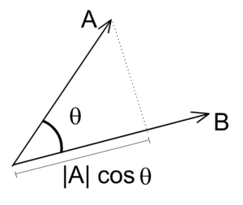
余弦相似度值计算过程举例
1.建立用户-项目(user-item)矩阵
A B C D E F
u1 5 0 0 1 2 1
u2 2 1 3 4 0 0
u3 0 1 5 2 7 2
u4 1 2 0 3 0 0
u5 5 0 1 0 5 1
5 2 0 1 5
0 1 1 2 0
0 3 5 0 1
1 4 2 3 0
2 0 7 0 5
1 0 2 0 1
转置
2.计算用户相似矩阵
us(i,j)=u(i)*u(j)^{T}
ucos(i,j)=us(i,j)/((us(i,i)*us(j,j))^(1/2))
u1 u2 u3 u4 u5
u1 31 14 18 8 36
u2 14 30 24 16 13
u3 18 24 83 8 42
u4 8 16 8 14 5
u5 36 13 42 5 52
u1 u2 u3 u4 u5
u1 1.0000 0.4591 0.3549 0.3840 0.8966
u2 0.4591 1.0000 0.4810 0.7807 0.3291
u3 0.3549 0.4810 1.0000 0.2347 0.6393
u4 0.3840 0.7807 0.2347 1.0000 0.1853
u5 0.8966 0.3291 0.6393 0.1853 1.0000
3. 根据相似用户对目标用户进行推荐(可根据相似度加权)
估计u₁对C的喜好程度为： (1*0.8966+5* 0.3549+ 3*0.4591)/3=1.3494

Slide 32
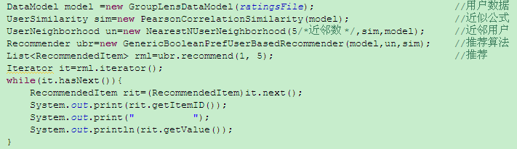
Mahout 基于用户的推荐示例
1.生成数据模型
2.定义相似公式
3.定义近邻数
4.选择推荐算法
5.推荐

Slide 33

皮尔逊相关系数(Pearson correlation coefficient)-PearsonCorrelationSimilarity
即相关分析中的相关系数，分别对X和Y基于自身总体标准化后计算空间向量的余弦夹角。公式如下：

Slide 34
（三）Mahout算法介绍
Apache Mahout 项目旨在帮助开发人员更加方便快捷地创建智能应用程序。程序员无需关注底层的算法实现，如果对算法有研究，Mahout也提供对应的接口来修改对应的算法逻辑来匹配业务需求。
Mahout 算法所处理的场景，经常是伴随着海量的用户使用数据的情况。通过将 Mahout 算法构建于 MapReduce 框架之上，将算法的输入、输出和中间结果构建于 HDFS 分布式文件系统之上，使得 Mahout 具有高吞吐、高并发、高可靠性的特点。最终，使业务系统可以高效快速地得到分析结果。
~<number>~

Slide 35
在Mahout实现的主要机器学习算法（一）
分类算法：
  Logistic Regression（逻辑回归）
  Bayesian（贝叶斯）
  SVM（支持向量机）
  Perceptron（感知器算法）
  Neural Network（神经网络）
  Random Forests（随机森林）
  Restricted Boltzmann Machines（有限波尔兹曼机）
聚类算法
  Canopy Clustering（Canopy聚类）
  K-means Clustering（K均值算法）
  Fuzzy K-means（模糊K均值）
  Expectation Maximization（EM聚类，期望最大化聚类）
  Mean Shift Clustering（均值漂移聚类）
  Hierarchical Clustering（层次聚类）
  Dirichlet Process Clustering狄里克雷过程聚类
  Latent Dirichlet Allocation（LDA聚类）
  Spectral Clustering（谱聚类）

Slide 36
在Mahout实现的主要机器学习算法（二）
关联规则挖掘：
  Parallel FP Growth Algorithm（并行FP Growth算法）
回归
  Locally Weighted Linear Regression （局部加权的线性回归）
推荐/协同过滤
  Non-distributed recommenders Taste (UserCF, ItemCF, SlopeOne）
  Distributed Recommenders（ItemCF）
向量相似度计算
  RowSimilarityJob（计算行间相似度）
  VectorDistanceJob（计算向量间距离）
非Map-Reduce算法
  Hidden Markov Models（隐马尔科夫模型）
降维/维约简
  Singular Value Decomposition（奇异值分解）
  Principal Components Analysis（主成分分析）
  Independent Component Analysis（独立成分分析）
  Gaussian Discriminative Analysis（高斯判别分析）
参见： http://www.cnblogs.com/shipengzhi/articles/2489384.html

Slide 37
1. Mahout推荐算法
协同过滤： 协同过滤(Collaborative Filtering, 简称 CF)是利用集体智慧的一个典型方法。
  首先想一个简单的问题，如果你现在想看个电影，但你不知道具体看哪部，你会怎么做？大部分的人会问问周围的朋友，看看最近有什么好看的电影推荐，而我们一般更倾向于从口味比较类似的朋友那里得到推荐。这就是协同过滤的核心思想。
协同过滤一般是在海量的用户中发掘出一小部分和你品位比较类似的，在协同过滤中，这些用户成为邻居，然后根据他们喜欢的其他东西组织成一个排序的目录推荐给你。当然其中有一个核心的问题：
  如何确定一个用户是不是和你有相似的品位？
  如何将邻居们的喜好组织成一个排序的目录？
  协同过滤相对于集体智慧而言，它从一定程度上保留了个体的特征，就是你的品位偏好，所以它更多可以作为个性化推荐的算法思想。
协同过滤进一步分为：
  基于用户的CF
  基于物品的CF
~<number>~

Slide 38
基于用户的 CF 的基本原理
基于用户的协同过滤：通过不同用户对物品的评分来评测用户之间的相似性，基于用户之间的相似性做出推荐。简单来讲就是：给用户推荐和他兴趣相似的其他用户喜欢的物品。
基于用户的 CF 的基本思想：基于用户对物品的偏好找到相邻邻居用户，然后将邻居用户喜欢的推荐给当前用户。
  计算上，就是将一个用户对所有物品的偏好作为一个向量来计算用户之间的相似度，找到 K 邻居后，根据邻居的相似度权重以及他们对物品的偏好，预测当前用户没有偏好的未涉及物品，计算得到一个排序的物品列表作为推荐。
~<number>~

Slide 39
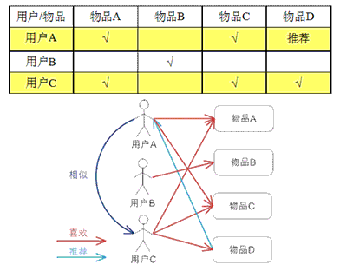
基于用户的 CF的例子
  下图 给出了一个例子，对于用户 A，根据用户的历史偏好，这里只计算得到一个邻居 - 用户 C，然后将用户 C 喜欢的物品 D 推荐给用户 A。
~<number>~

Slide 40
基于物品的 CF 的基本原理
基于物品的协同过滤：通过用户对不同物品的评分来评测物品之间的相似性，基于物品之间的相似性做出推荐。简单来讲就是：给用户推荐和他之前喜欢的物品相似的物品
基于物品的 CF 的原理和基于用户的 CF 类似，只是在计算邻居时采用物品本身，而不是从用户的角度，即基于用户对物品的偏好找到相似的物品，然后根据用户的历史偏好，推荐相似的物品给他。
从计算的角度看，就是将所有用户对某个物品的偏好作为一个向量来计算物品之间的相似度，得到物品的相似物品后，根据用户历史的偏好预测当前用户还没有表示偏好的物品，计算得到一个排序的物品列表作为推荐。
~<number>~

Slide 41
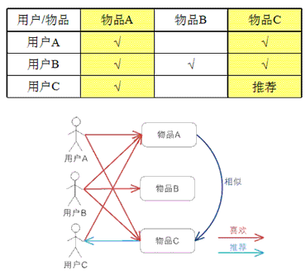
基于物品的 CF的例子
下图 给出了一个例子，对于物品 A，根据所有用户的历史偏好，喜欢物品 A 的用户都喜欢物品 C，得出物品 A 和物品 C 比较相似，而用户 C 喜欢物品 A，那么可以推断出用户 C 可能也喜欢物品 C。
~<number>~

Slide 42
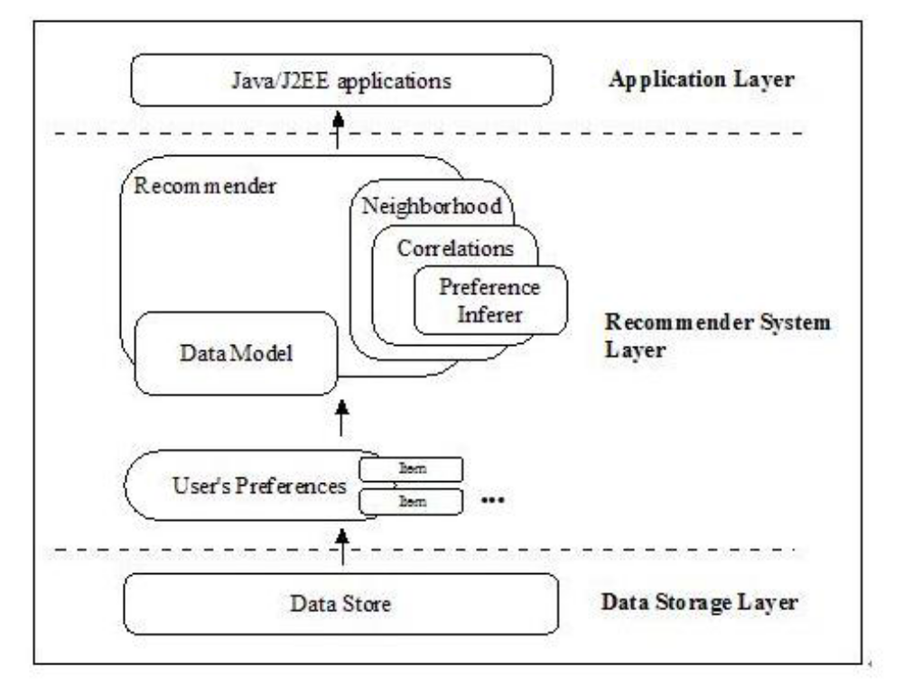
Mahout推荐引擎算法
~<number>~

Slide 43
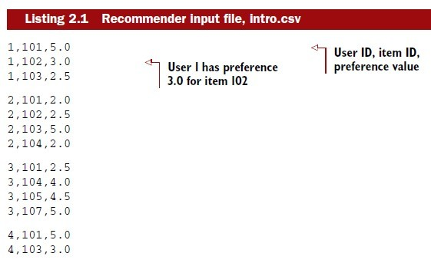
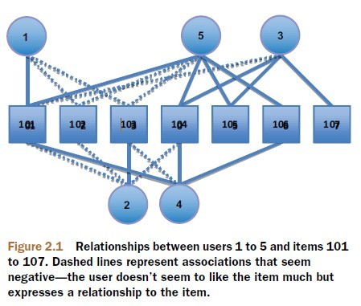
推荐引擎运行示例
（一）数据准备
数据所展现出的趋势：

Slide 44
给User1推荐那本书？
101、102、103？No，这些书User1已经看过了，应该推荐给他新东西。直觉上，User4和User5与User1喜好相似，应该把User4和User5喜好并且User1没有看过的书推荐给User1，也就是104、105、106推荐给User1。其中104分数最高4.5，所以推荐104。

Slide 45
示例：（二）编写推荐程序
public static void main(String[] args) throws Exception {
DataModel model = new FileDataModel(new File("src/main/java/mia/recommender/ch02/intro.csv"));
UserSimilarity similarity = new PearsonCorrelationSimilarity(model);
UserNeighborhood neighborhood = new NearestNUserNeighborhood(2, similarity, model);
Recommender recommender = new GenericUserBasedRecommender( model, neighborhood, similarity);
// Create recommender engine
List<RecommendedItem> recommendations = recommender.recommend(1, 1);
// For user 1,recommend 1 item
for (RecommendedItem recommendation : recommendations) {
System.out.println(recommendation);
}
}
输出结果：
RecommendedItem[item:104, value:4.257081]

Slide 46
代码示例
public class RecommenderDemo {
public static void main(String[] args) throws Exception {
userBasedRecommender();
itemBasedRecommender();
CFDemo();
}
/* 基于用户相似度的推荐引擎
*/
public static void userBasedRecommender() throws Exception {
// step1 构建模型
DataModel model = new FileDataModel(new File("data.txt"));
// step2 计算相似度 （基于皮尔逊相关系数计算相似度）
UserSimilarity similarity = new PearsonCorrelationSimilarity(model);
// step3 查找k紧邻
UserNeighborhood neighborhood = new NearestNUserNeighborhood(2,
similarity, model);
// 构造推荐引擎
Recommender recommender = new GenericUserBasedRecommender(model,
neighborhood, similarity);
// 为用户1推荐两个ItemID
List<RecommendedItem> recommendations = recommender.recommend(1, 2);
for (RecommendedItem recommendation : recommendations) {
System.out.println(recommendation);
}
}
~<number>~

Slide 47
代码示例
/**
* 基于item的推荐引擎
*
* @throws Exception
*/
public static void itemBasedRecommender() throws Exception {
DataModel model = new FileDataModel(new File("data.txt"));
ItemSimilarity similarity = new PearsonCorrelationSimilarity(model);
Recommender recommender = new GenericItemBasedRecommender(model,
similarity);
List<RecommendedItem> recommendations = recommender.recommend(1, 1);
for (RecommendedItem recommendation : recommendations) {
System.out.println(recommendation);
}
}
~<number>~

Slide 48
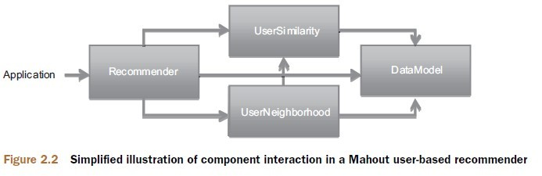
分析代码：
DataModel：实现数据的存储，提供输入数据入口；
UserSimilarity：计算或度量用户有多相似；
UserNeighborhood：定义了给定用户最相似的一组用户；
Recommender：汇集这些组件，最终推荐给用户产品。

Slide 49
类的说明
UserSimilarity和ItemSimilarity：前者用于定义两个用户间的相似度，后者用于定义两个项目之间的相似度。Mahout支持大部分驻留的相似度或相关度计算方法，针对不同的数据源，需要合理选择相似度计算方法。
UserNeighborhood：在基于用户的推荐方法中，推荐的内容是基于找到与当前用户喜好相似的“邻居用户”的方式产生的，该组件就是用来定义与目标用户相邻的“邻居用户”。所以，该组件只有在基于用户的推荐算法中才会被使用。
Recommender：Recommender是推荐引擎的抽象接口，Taste 中的核心组件。利用该组件就可以为指定用户生成项目推荐列表。
~<number>~

Slide 50
类的说明
DataModel：DataModel是用户喜好信息的抽象接口，它的具体实现支持从指定类型的数据源抽取用户喜好信息。在Mahout0.5中，Taste 提供 JDBCDataModel 和 FileDataModel两种类的实现， 分别支持从数据库和文件系统中读取用户的喜好信息。
对于数据库的读取支持，在Mahout 0.5中只提供了对MySQL和PostgreSQL的支持，如果数据存储在其他数据库，或者是把数据导入到这两个数据库中，或者是自行编程实现相应的类。
~<number>~

Slide 51
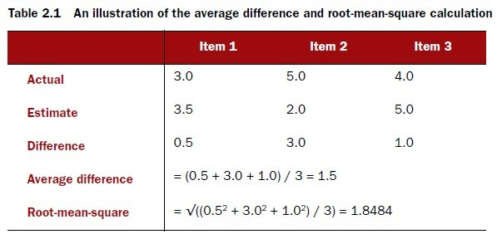
（三）评估推荐结果
对于用户什么是最好的推荐？
推荐的产品应该是用户非常可能喜欢的产品（准确率），推荐的产品应该覆盖用户将来感兴趣的所有产品（召回率）
如何度量预测的准确性？（训练集和评分）
分为测试级和训练集，通过训练集预测测试级的喜好，然后与测试级的真实情况作比较，最后评分。
MAE（Mean Average difference）：平均绝对误差
RMSE（Root Mean Square）：均方根误差，对预测不准的用户物品（item2）进行惩罚，因而对系统的评测更加苛刻。

Slide 52
（四）评估准确率和召回率
TopN推荐：网站提供推荐服务时，一般给用户一个个性化的推荐列表，这种推荐叫做TopN推荐。
准确率：
  #（在测试集上给用户做出的推荐列表中有效的）/#（在测试集上给用户做出的推荐列表）；
召回率：
  （在测试集上给用户做出的推荐列表有效的）/ #（在测试集上用户的感兴趣的商品）；

Slide 53
Mahout算法介绍-实战案例
推荐引擎有着广泛的应用。你可能已经见过相关的服务或网页，基于历史行为推荐书、电影、文档。他们尝试推论出用户偏好，并标记出用户不知晓的、感兴趣的item:
Amazon可能是最出名的使用推荐系统商务网站。基于交易和网页活性，Amazon推荐给用户可能感兴趣的书籍和其他item。通过这种聪明的交叉销售，推荐系统确实有具体的经济价值，同一家公司的报告指出推荐产品给用户能够带来8-12%的销售增长。
Netflix（一家在线影片租赁提供商 ），推荐用户感兴趣的DVDs，并且为研究者提供百万大奖去提升推荐质量。
约会网站（Líbímseti）将一部分用户推荐给其他用户。
社交网络网站（Facebook）用推荐技术的变形来为用户识别最可能成为一个尚未建立联系的朋友。
~<number>~

Slide 54
2. Mahout算法 ：K-Means 聚类示例
K-means算法：将数据对象描述成n唯空间中的点，用向量表示；算法随机选择K个点，作为簇的中心，然后根据其余点与簇心的距离，将其分配到最近簇中去；接着重新计算每个簇的中心（通过其包含的所有向量的平均值），然后重新划分所有点的簇归属，如此迭代直到过程收敛。
K-means简单高效，但K值（即簇的数量）和初始簇心选取的合理性会对聚类效果产生较大影响。
~<number>~

Slide 55
聚类示例
准备数据
  使用Synthetic Control Chart Time Series数据synthetic_control.data，数据包括600个数据点(行)，每个数据点有60个属性，详细信息见：http://archive.ics.uci.edu/ml/databases/synthetic_control/
我们的任务
  将600个数据点划分成不同的聚类。
聚类程序
    使用Mahout自带示例程序org.apache.mahout.clustering.syntheticcontrol.kmeans.Job。
~<number>~

Slide 56

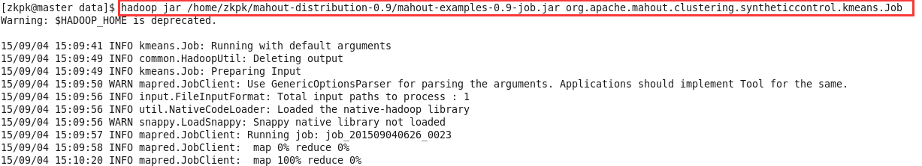
聚类示例
执行聚类程序
  准备数据：控制时序数据
  运行Mahout聚类程序
~<number>~

Slide 57
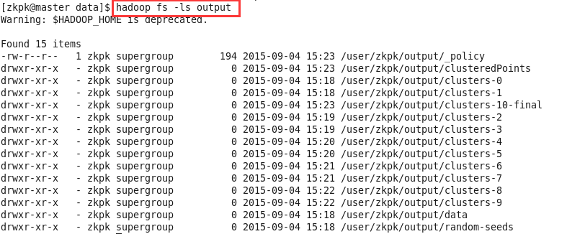
聚类示例
  查看结果文件列表
~<number>~

Slide 58
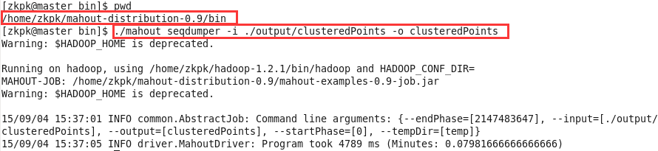
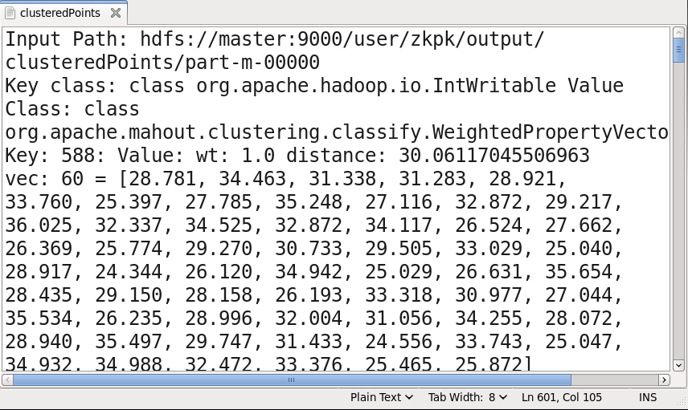
聚类示例
  将结果序列文件转化为文本，并查看聚类结果
  打开clusteredPoints文件查看结果，结果如下：
~<number>~

Slide 59
作业四
1. 根据手册安装mahout
2. 依据《电商推荐系统研发详细流程》逐项进行实验；
课程 Project:
  查阅资料，尝试编写程序实现推荐功能。
  可参阅
  http://hadoop.readthedocs.org/en/latest/Hadoop-Mahout.html
  http://www.cnblogs.com/shipengzhi/category/378616.html
  《Mahout in Action》， SEAN OWEN， MANNING出版

Slide 60
Thanks！
~<number>~

